Slide 1
Профессии любимых героев
Русский язык и литература. 5 класс

Slide 2
Цели урока:
Вы узнаете:
о няне, которая стала лучшей воспитательницей в мире
Вы научитесь:
правильно писать О – Е после шипящих и Ц в окончаниях существительных, образовывать падежные формы существительных

Slide 3

Тематический словарь урока:
профессия - мамандық
воспитательница - тәрбиеші
няня - бала бағушы
гувернантка - уст.-үйде балаға тәрбие беретін әйел

Slide 4
Обратите внимание на эпиграф урока:
«Все профессии хороши - выбирай на вкус!»
(пословица)

Slide 5
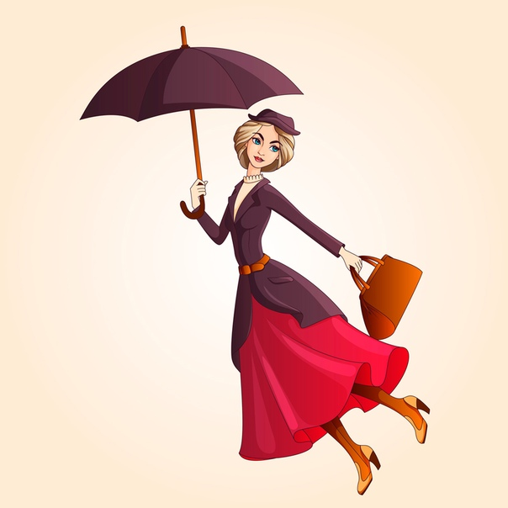
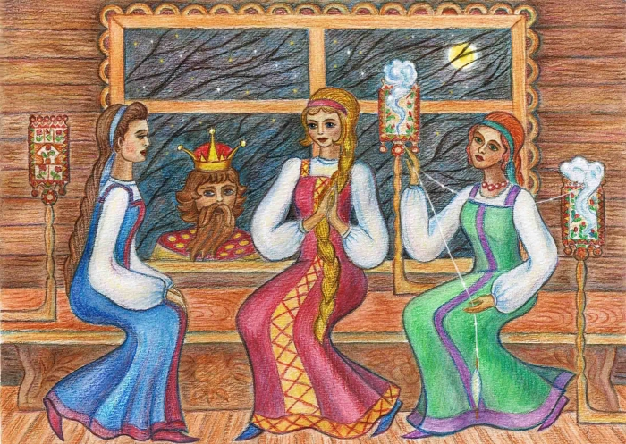
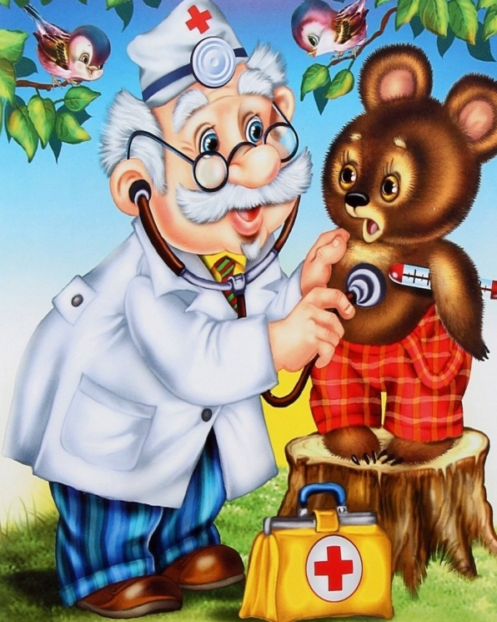
Обратите внимание на экран:
Перед нами герои сказок, которые стали знамениты благодаря своей профессии. Попробуйте угадать героев и авторов этих произведений.
1. Няня-гувернантка, ставшая лучшей воспитательницей в мире.
2. Из трех девиц одна стала царицей, вторая – ткачихой. А третья?
3. Кто был сказочным ветеринарным врачом?

Slide 6
Верные ответы:
1.Мэри Поппинс.
Автор: Памела Трэверс
2. Повариха.
«Сказка о царе Салтане» Автор: А.С. Пушкин
3.Доктор Айболит. Автор: К.И.Чуковский

Slide 7
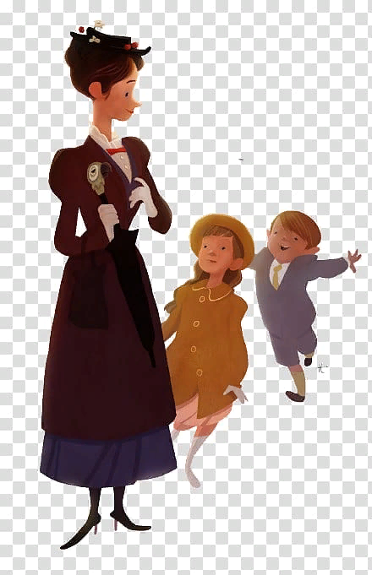
А теперь послушайте текст о главной героине сказочной повести «Мэри Поппинс» и ее авторе Памеле Трэверс.
Памела Трэверс – английская писательница. В 1934 году была напечатана ее первая сказка «Мэри Поппинс». Однажды Памеле Трэверс пришлось сидеть с двумя детьми. Для них она и придумала историю о няне Мэри Поппинс.
Юным читателям очень понравилась сказка о необыкновенной няне и ее воспитанниках – маленьких Бэнксах: Джейн и Майкле. Мэри была очень строгой и требовательной к детям.Однако они очень любили ее, ведь только Поппинс умела летать, получать из пустого чемодана множество вещей, лечить вкусными микстурами, разговаривать с собаками и птицами.
Для детей она была загадочным человеком, так как никогда никому ничего не объясняла. Прогулки с няней незаметно превращались в сказочные приключения. Они были настолько интересными, что детям не хотелось возвращаться домой, расставаться со сказкой.

Slide 8
Подумайте и ответьте на вопросы:
1. Как вы думаете, почему Мэри Поппинс ничего не объясняла детям,часто не отвечала на их вопросы?
2. Что хотела сказать писательница своей сказочной повестью?

Slide 9
Верные ответы:
1. Она так делала потому, что желала, чтобы у малышей расширились фантазии.
2. Хотела воспитывать у детей желание делать только добрые дела и верить в чудеса.

Slide 10
Практическое задание №1
Составьте кластер по теме «Мэри Поппинс»
Мэри Поппинс

Slide 11
Верные ответы:
строгая няня
умеет летать
Мэри Поппинс
волшебница
требовательная
лечит вкусными микстурами
умеет разговаривать с собаками и птицами.

Slide 12
Вспомним правило!
В окончаниях существительных после шипящих и ц под ударением пишется о, без ударения – е.

Slide 13
Практическое задание №2
Объясни орфограмму! Поставь выделеннные слова в И.п
салат с огурцом лучшей воспитательницей
быть врачом стала царицей

Slide 14
Верные ответы:
Под ударением пишется О, без ударения - Е
С огурцом- огурец,
врачом-врач,
воспитательницей-воспитательница
царицей - царица

Slide 15
Рефлексия
1. Сегодня я узнал…
2. Надо подумать о том, как я…
3. Теперь я могу…

Slide 16
Домашнее задание
Войдите на портал BilimLand;
Упр.306. Прочитайте текст и составьте кластер по теме «Айболит»;
Посмотрите кинофильм Уолта Диснея «Мэри Поппинс, до свидания!»

Slide 17
Баршаға қолжетімді, сапалы білім!
Үш тілді
Цифрлы Қазақстан
Нәтижелі
Қол
жетімді
Дербес оқыту
Тиімді
Білімді бағалау
Заманауи технология
Качественное образование,
доступное всем!

